Slide 1
Особенности направления пациентов со вторичной катарактой на лазерное лечение
Врач-офтальмолог заведующий офтальмологическим отделением дневного пребывания №3
Мазарская Мария Валерьевна

Slide 2
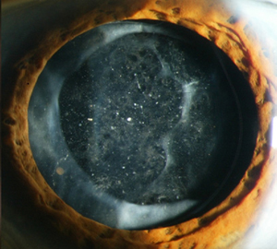
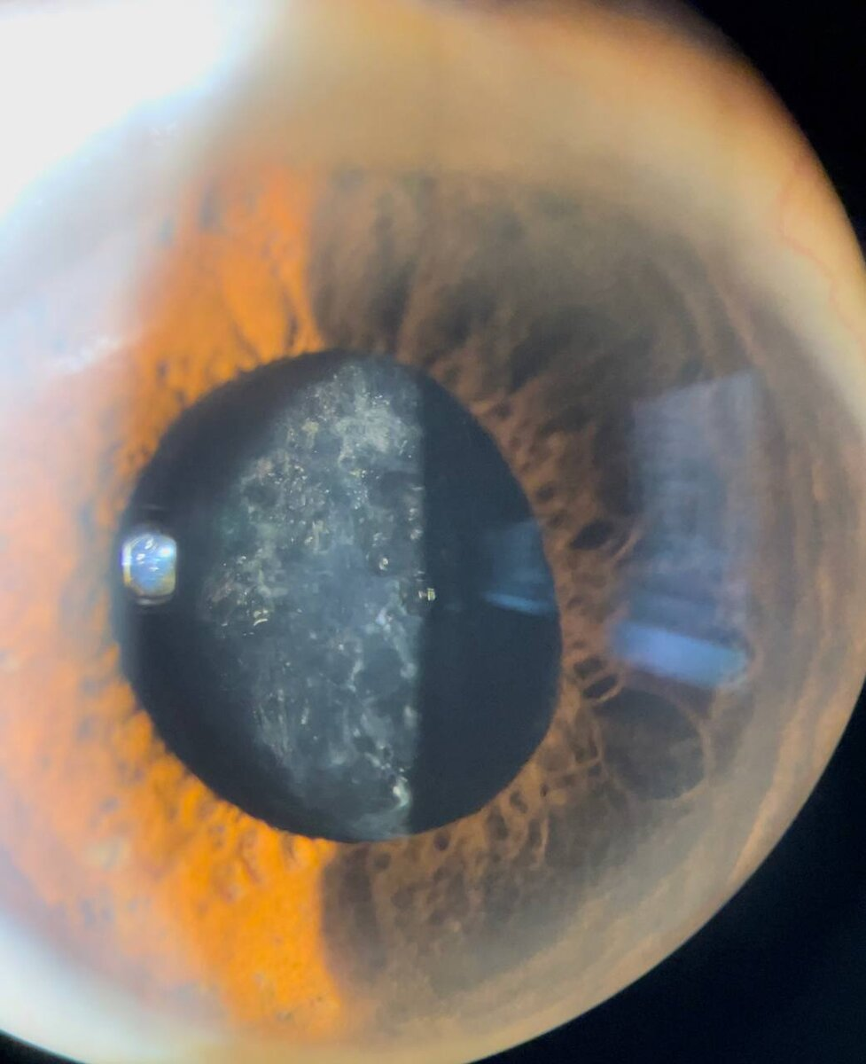
Вторичная катаракта – это все ретролентальные помутнения, возникающие после замены хрусталика. Патологические изменения в задней капсуле хрусталика могут появляться в сроки до 4 лет после операции.

Slide 3
Для планирования лазерного вмешательства, а так же с целью прогнозирования результатов лечения необходимо руководствоваться классификацией.
Наиболее удобной из существующих является классификация по клинико- морфологическим формам:
- Регенераторная форма (наличие капсулярного эпителия и его форм, шары Эльшнига-Адамюка);
- Фиброзная форма (пленка белого цвета однородной структуры и с признаками натяжения капсулы);
- Поствоспалительная форма ( плотная мембрана серого цвета, неососуды, пигментация);
- Смешанная форма.

Slide 4
Классификация по срокам формирования помутнений:
- Первичные помутнения, относящиеся не к последствиям операции, а являющиеся остаточными проявлениями катаракты;
- Вторичные помутнения (формируются в послеоперационном периоде).
Сроки выполнения лазерной дисцизии задней капсулы хрусталика.
Оптимальный срок для выполнения 3 месяца после операции. После операции всегда происходит сокращение и уплотнение задней капсулы, более раннее проведение лазерного вмешательства, сопровождается риском рецидива помутнения, так же повышения частоты воспалительных осложнений. Для поствоспалительных форм 5-6 месяцев.
У детей в связи с высоким риском развития обскурационной амблиопии в сроки не позднее 6 месяцев после формирования помутнений.

Slide 5
Эффективным хирургическим методом устранения помутнения задней капсулы, способствующим восстановлению зрительных функций и улучшению контрастной чувствительности , является ИАГ-лазерная капсулотомия.
Показанием для проведения данной операции является наличие помутнения задней капсулы, способствующего снижению остроты зрения до уровня, не удовлетворяющего функциональным потребностям пациента или ухудшающего визуализацию глазного дна.
* «Клинические рекомендации «Катаракта старческая»

Slide 6
Целесообразность проведения лазерного вмешательства определяется индивидуально с учетом степени выраженности патологических изменений , уровня снижения показателей остроты зрения. Если в самом центре остался хотя бы небольшой просвет, этого может быть достаточно для прохождения световых лучей.
Абсолютные показания – уменьшения остроты зрения более чем на 0,3 по сравнению с показателями, полученными после удаления катаракты, в результате помутнения задней капсулы, выраженной складчатости задней капсулы;
Относительные показания – ухудшение офтальмоэргономических показателей ( снижение контрастной чувствительности, ухудшение видимости в ночное время, наличие ореолов вокруг источника света, бликов), при отсутствие снижения остроты зрения.

Slide 7
Противопоказания абсолютные:
- низкий прогнозируемый результат;
- помутнения и отек роговицы;
- воспалительный процесс;
- некомпенсорованная ОУГ;
- сниженное количество клеток заднего эпителия роговицы.
Противопоказания относительные:
- наличие ригидного зрачка;
- плотный контакт ИОЛ с задней капсулой;
- наличие новообразованных сосудов в зоне вмешательства.

Slide 8
Возможные осложнения:
-транзиторная гипертензия глаза;
- воспаление, рецидив помутнения;
- повреждение роговицы;
- дистрофии роговицы;
- макулярный отек;
- дислокация ИОЛ;
- грыжи стекловидного тела;
- повреждения ИОЛ;

Slide 9
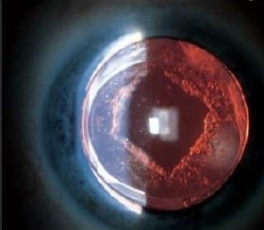
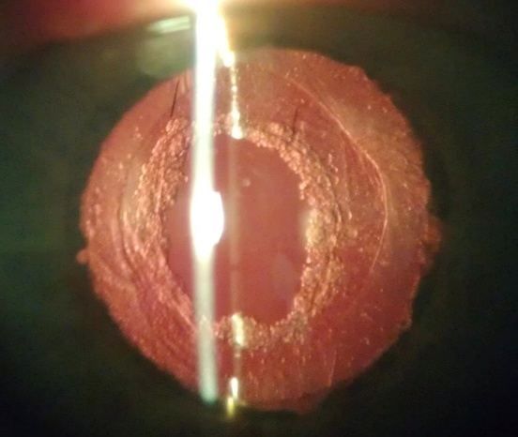
Спасибо за внимание!

